Slide 1
Presentazione del tema
Dal vangelo secondo Luca
In quei giorni Maria si mise in viaggio verso la montagna e raggiunse in fretta una città di Giuda. Entrata nella casa di Zaccaria, salutò Elisabetta. Appena Elisabetta ebbe udito il saluto di Maria, il bambino le sussultò nel grembo.

Slide 2
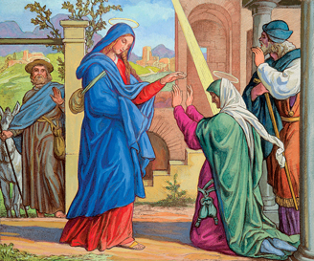
Elisabetta fu piena di Spirito Santo ed esclamò a gran voce: «Benedetta tu fra le donne e benedetto il frutto del tuo grembo! A che debbo che la madre del mio Signore venga a me?

Slide 3
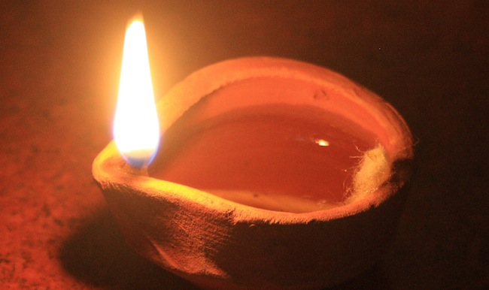
Ecco, appena la voce del tuo saluto è giunta ai miei orecchi, il bambino ha esultato di gioia nel mio grembo. E beata colei che ha creduto nell'adempimento delle parole del Signore».

Slide 4
Dio mio,
insegnami ad usare bene il tempo che tu mi dai e ad impiegarlo bene, senza sprecarlo.
Insegnami a prevedere senza tormentarmi,
insegnami a trarre profitto dagli errori passati,
senza lasciarmi prendere dagli scrupoli.

Slide 5
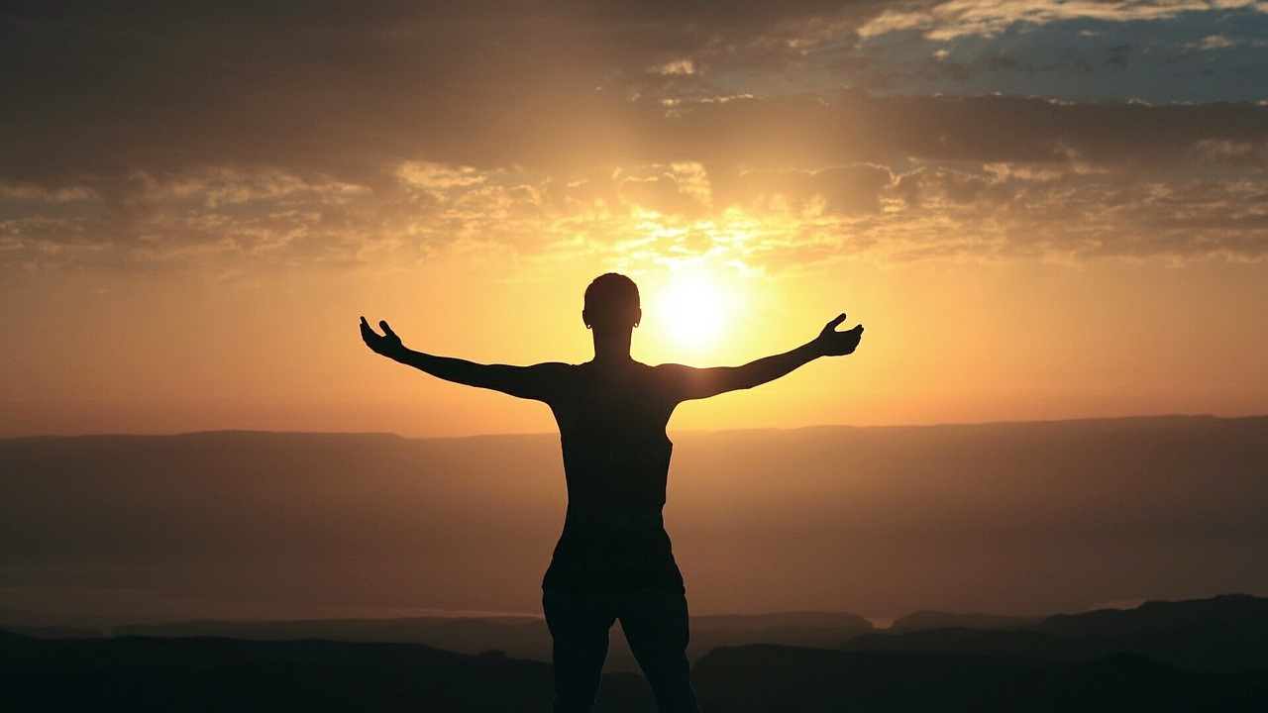
Insegnami ad immaginare l'avvenire
senza disperarmi che non possa essere
quale io l'immagino.
Insegnami ad unire la fretta alla lentezza,
la serenità al fervore, lo zelo alla pace.

Slide 6
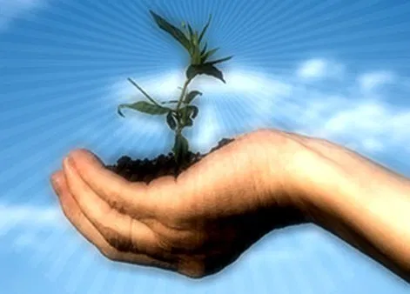
Aiutami quando comincio,
perché è proprio allora che io sono debole.
Veglia sulla mia attenzione quando lavoro,
e soprattutto riempi tu i vuoti delle mie opere.

Slide 7
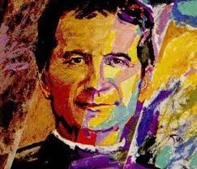

3 Ave Maria

